Slide 1
Personlarm
Hälso- och sjukvård, ÄVO
2024-03-05

Slide 2

Securitas
Securitas tar emot larmet
Securitas kan lyssna(DIALOG?) via larmet vad som händer och
De lokaliserar VAR larmet skett. (via GPS)
        Om medarbetaren har förflyttat sig måste man larma igen för korrekt GPS
Polis eller väktare åker till den som har larmat
Securitas kontaktar Trygghetsjouren (och enheten?)
förutsättningar: vem har vilket larm- (daglig lista)
ALLTID uppdaterade telefonlistor på t-jouren och Securitas?
såväl enhetschefer som ”larmtelefoner”

Slide 3
Kriterier för att använda personlarm
Kväll och natt: Alla medarbetare ska använda larm
Dagtid: ska användas av medarbetare i utsatta område, särskilt utsatta områden och riskområdet
Paragraf 3-platser | Polismyndigheten (polisen.se).
Utsatta områden | Polismyndigheten (polisen.se)
Om det finns särskilda behov, specifika risksituationer kan verksamhets- och/eller enhetschef besluta om att utöka användningen av personlarm, för vissa delar eller hela området.
Notes:
Beslutet kan gälla för delar av eller hela verksamhetsområdet, för enskilda medarbetare eller för hela arbetsgruppen och andra medarbetare inom ÄVO som arbetar i området.
Enhetschef ska när det är möjligt samråda med medarbetare kring behov av personlarm.

Slide 4

”Olycka” har hänt - medarbetare larmar med larmknappen
eller ringer 112
              Det går inte att stoppa larmet. Alla larm är skarpa larm.

Slide 5
Securitas
Securitas tar emot larmet
Securitas kan lyssna via larmet vad som händer och
De lokaliserar VAR larmet skett. (via senaste GPS-uppkopplingspunkten)
Polis eller väktare åker till den som har larmat
Securitas kontaktar Trygghetsjouren (och enheten?)
förutsättningar: vem har vilket larm- (daglig lista)
4. ALLTID uppdaterade telefonlistor på t-jouren och Securitas.
  såväl enhetschefer som ”larmtelefoner”
avdelningssekreterare Ingela Weiland uppdaterar listorna.

Slide 6
T-jouren uppdrag
T-jouren meddelar enheten att larm nummer zzzzzzzz har larmat från denna adressen
EC eller den som har larmtelefonen
(Den som har tillgång till den dagliga larmlistan IRL eller avfotograferad vet VEM)
(T-jouren meddelar också HT, service mm )
Stöttar med arbetsledning Jourtid
T-jouren meddelar även risker /händelser som kommer via TIB eller HT.
Notes:
TIB = tjänsteman i beredskap – polisens kontaktväg i ÄVO.

Slide 7
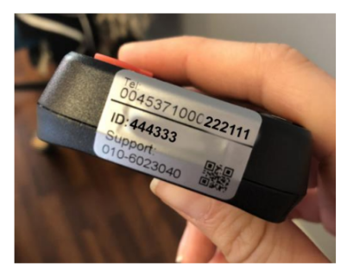
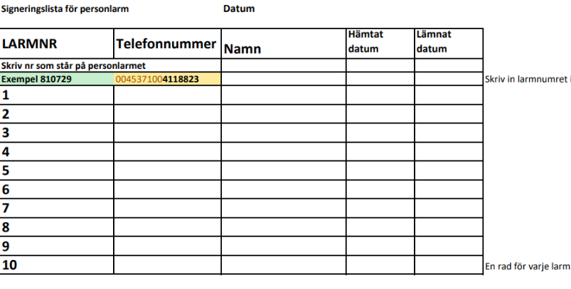
Förutsättningar
Lista för varje arbetspass vem som har vilket larm
”Larmansvarig” för arbetspasset – fotograferar av listan i ”larmtelefonen” så man har den tillgänglig om Securitas ringer. För att man ska kunna veta och förmedla vilken person som har larmat.
Korrekta kontaktlistor på t-jouren (för alla berörda avdelningar).
Övergripande larmansvarig på varje adress som kollar alla larmens funktion en gång/månad och håller koll på larmpärm, infomaterial, (introduktion? Till larmanvändare)
Finns tillräckligt många eluttag på adressen?

Slide 8
T-jouren behöver lista på (utifrån föregående bild punkt 2)
Ett telefonnummer per adress som är kopplad enbart till personlarmen
Tänk på att telefonen behöver laddas med ändå besvaras av någon del
av dygnet.
Lista på alla Enhetschefer per adress
(helst både arbetsnummer och privat- kolla med VC)’

Slide 9
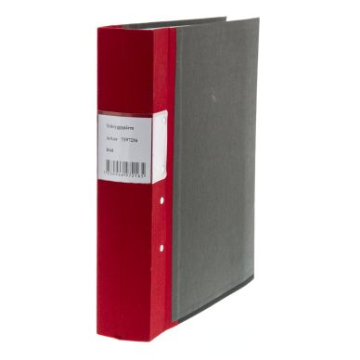
På enheten
Tar direkt reda på VEM det är som har larmat
Informerar de som behöver informeras inom enheten
Meddelar patient om ev uppskjutet besök
Planerar eventuellt om hembesök
Följer upp och stöttar medarbetaren som har larmat
Rapporterar i IA!!!! (vi måste på en övergripande nivå veta vad som händer obs även hot)
Rapporterar till ”sakerhet@aldrevardomsorg.goteborg.se”
Överrapporterar händelsen till nästa pass och chef

Slide 10
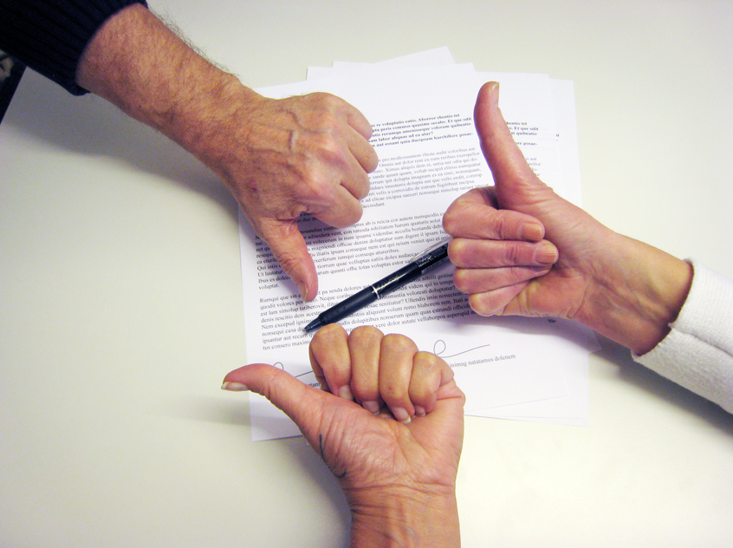
Leverantör det nya ramavtalet
Securitas levererar tjänsten
Axel Group Underleverantör som levererar hårdvaran (TWIG Neo larmen, laddstationer mm)
Avdelning säkerhet Niklas Kristiansson

Slide 11
Beställa/avropa personlarm
Förutsättningar /kontor
      Hur många personlarm behövs per adress?
      Ska alltid finnas ett laddat larm till kvällen
      Finns det ett utsatt område där fler larm krävs?
      Beställa larmenhet, laddare och bär-utrustning (ej armband)
      Vem gör vad och hur:
      Proceedo (leveranstid enl avtal ca 1 vecka)
Notes:
EC utgår från det antal ssk som finns på adressen dagtid helg + ytterligare något.

Slide 12
Utbilda
Chefer, KU mfl
Larmansvariga
Larmombud
Medarbetare
Utbildningsmaterial finns samt filmer…
Notes:
Se bilagor

Slide 13
Ett övergripande larmansvarig
som kan administrera flytt av larm (eventuellt stabschef avd HS)
bara permanenta förflyttningar av personlarm som ska ske mellan adresserna
Larmen ska alltså alltid hämtas och lämnas tillbaka
på samma adress
Endast för mer ”permanenta” flyttar av larm

Slide 14

Flytt av personlarm mellan enheter/adresser
Personlarm kan inte flyttas från en enhet till en annan utan en administrativ hantering
Personlarm kan flyttas permanent efter att de omregistreras hos såväl Securitas som t-jouren
1 person/funktion behöver utses för denna sällanförekommande uppgift (ev stabschef avd HS)

Slide 15
Till medarbetarna
Hälso- och sjukvård, ÄVO Personlarm

Slide 16
I en akut situation där du behöver hjälp –tryck på larmknappen på personlarmet eller ring 112
….och följ instruktionen för hur du använder larmet
Uppträd lugnt och undvik fysisk kontakt
Prata lugnande med låg röst med den enskilde (Sekuritas lyssnar på vad som händer)
Lämna platsen
Återsamling på kontoret

Slide 17
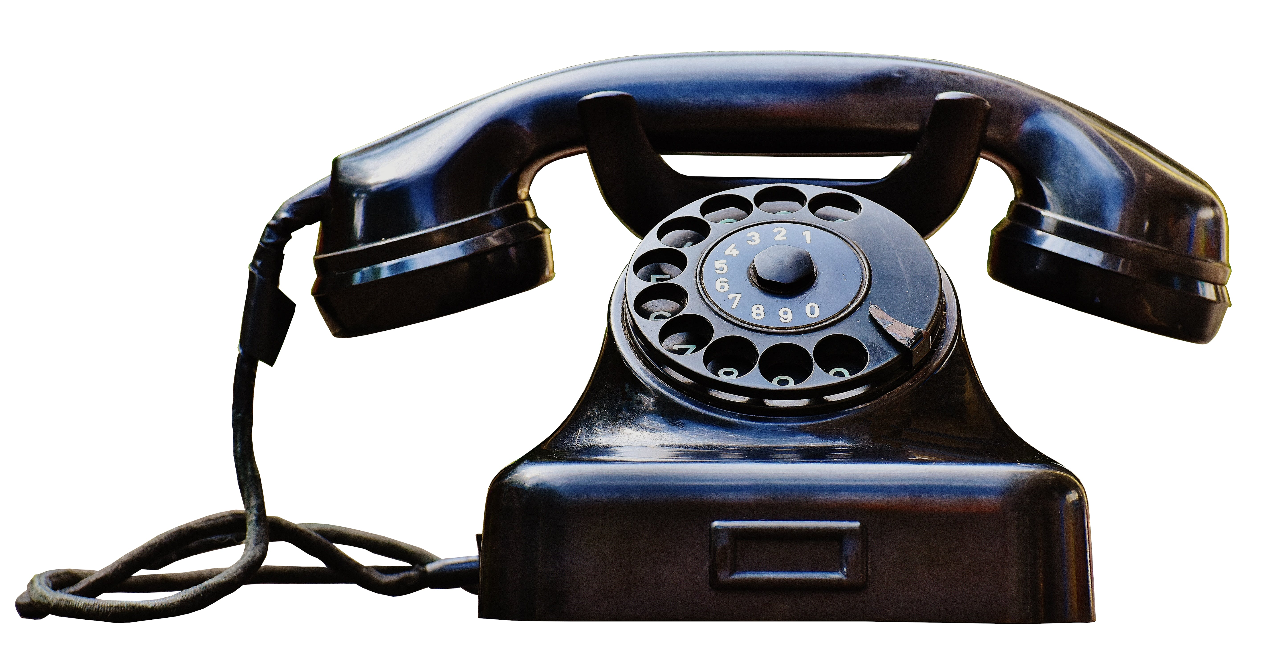
Efter händelsen ska medarbetaren
Kontakta alltid din chef. Om du inte får kontakt med din chef, kontakta någon annan enhetschef eller högre chef. På kvällar, nätter och helger ska du kontakta Trygghetsjouren (telefon 031-365 85 85).
Berätta eller skriv ner vad du varit med om
Chefen som du har kontakta, bestämmer tillsammans med dig om du ska gå hem.
Anmäl skada eller tillbud i informationssystemet om arbetsmiljö (IA).
Din chef kan stödja dig vid en eventuell polisanmälan.
Din chef ansvarar för stödinsatser efter att du blivit utsatt för hot och våld.

Slide 18
Personlarm är skyddsutrustning
Personlarm är skyddsutrustning som medarbetare måste använda på det sätt som beskrivs i rutinen.
När personlarm används, ska de bäras vid alla hembesök och när medarbetare förflyttar sig till och från hembesök.
Skyddsutrustning är till för att minimera risker och förbättra arbetsmiljön.

Slide 19
Kriterier för att använda personlarm
Kväll och natt: Alla medarbetare ska använda larm
Dagtid: ska användas av medarbetare i utsatta område, särskilt utsatta områden och riskområdet
Paragraf 3-platser | Polismyndigheten (polisen.se).
Utsatta områden | Polismyndigheten (polisen.se)
Om det finns särskilda behov, specifika risksituationer kan verksamhets- och/eller enhetschef besluta om att utöka användningen av personlarm, för vissa delar eller hela området.
Notes:
Beslutet kan gälla för delar av eller hela verksamhetsområdet, för enskilda medarbetare eller för hela arbetsgruppen och andra medarbetare inom ÄVO som arbetar i området.
Enhetschef ska när det är möjligt samråda med medarbetare kring behov av personlarm.

Slide 20
Förutsättningar
Lista för varje arbetspass vem som har vilket larm
”Larmansvarig” för arbetspasset – fotograferar av listan i ”larmtelefonen” så man har den tillgänglig om Securitas ringer. För att man ska kunna veta och förmedla vilken person som har larmat.
Korrekta kontaktlistor på t-jouren (via Ingela Weiland)
Övergripande larmansvarig på varje adress som kollar håller koll på larmpärm, infomaterial, och alla larmen (introduktion? Till larmanvändare)

Slide 21
Stödmaterial för Personlarm
Lokal rutin på adressen för personlarm
Pärm för personlarm-listorna / arbetspass
Utbildningsmaterial Hur fungerar larmknappen ,TWIG Neo?
Instruktion från Securitas
Uppdrag personlarmansvarig lokal (Securitas instruktion)

